Slide 1
Instituto de Acceso a la Información Pública y Protección de Datos Personales del Distrito Federal
Curso virtual: Ley de Transparencia, Acceso a la Información Pública y rendición de Cuentas de la Ciudad de México.
Dirección de Capacitación y Cultura de la Transparencia

Slide 2
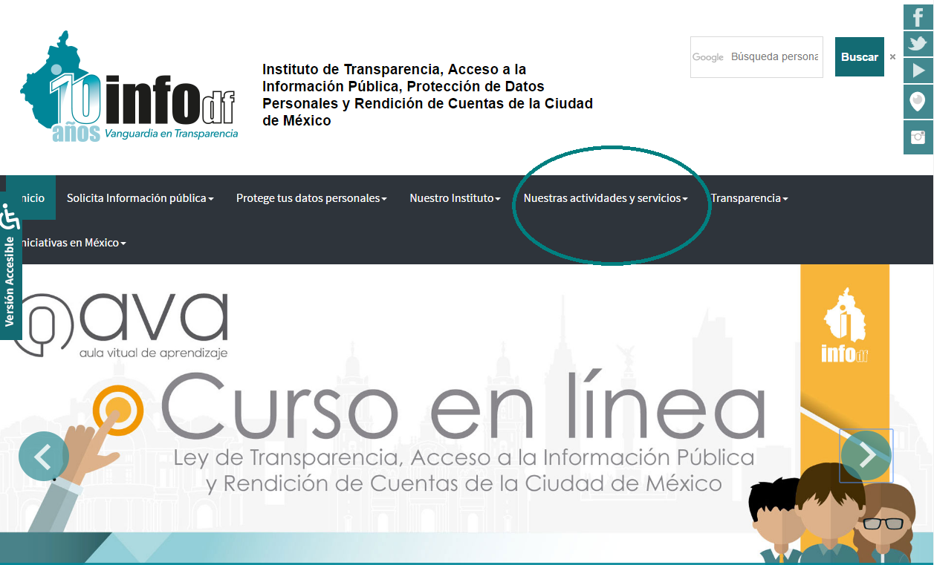
Cómo acceder:
Ingresa a la página del Instituto…

Slide 3
Elegir la opción Capacitación, después Capacitación a distancia.

Slide 4
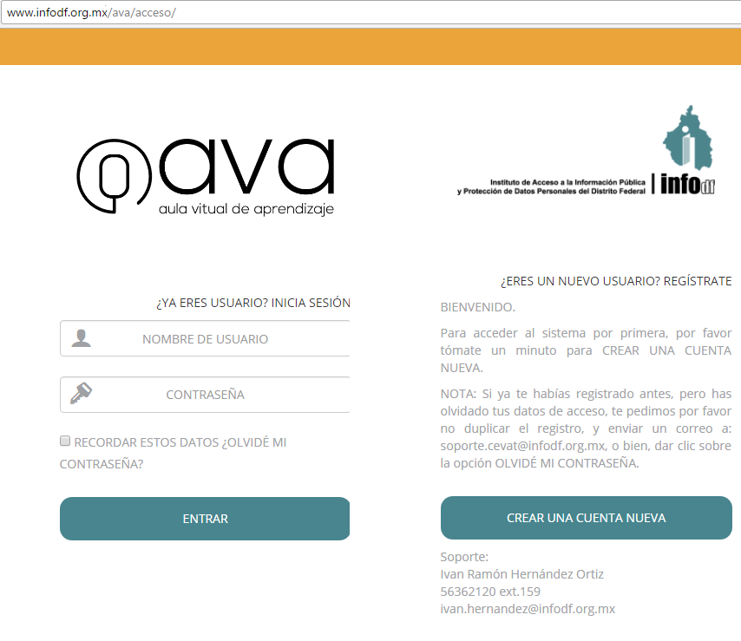
Entra a www.cevat.org.mx/ava

Slide 5
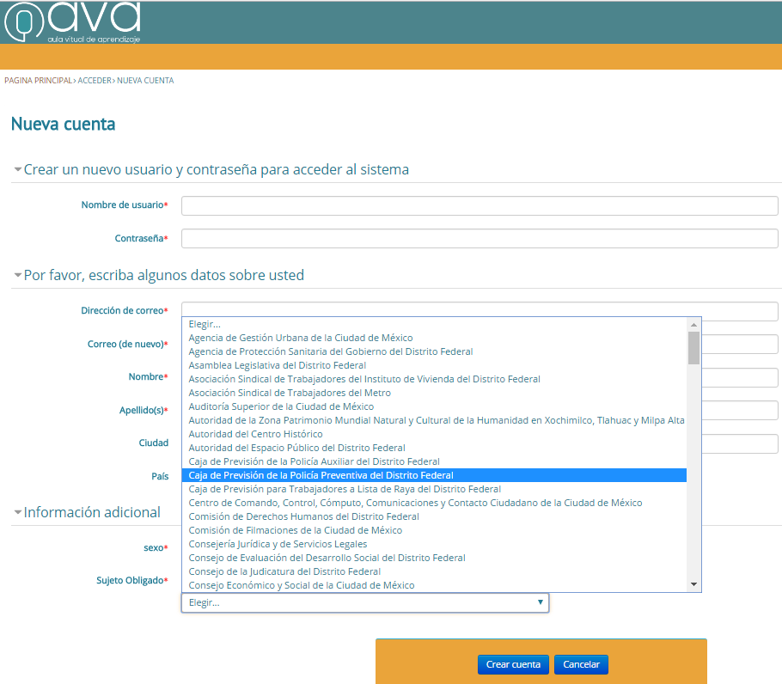
Registra la información del participante

Slide 6
Confirma el registro…

Slide 7
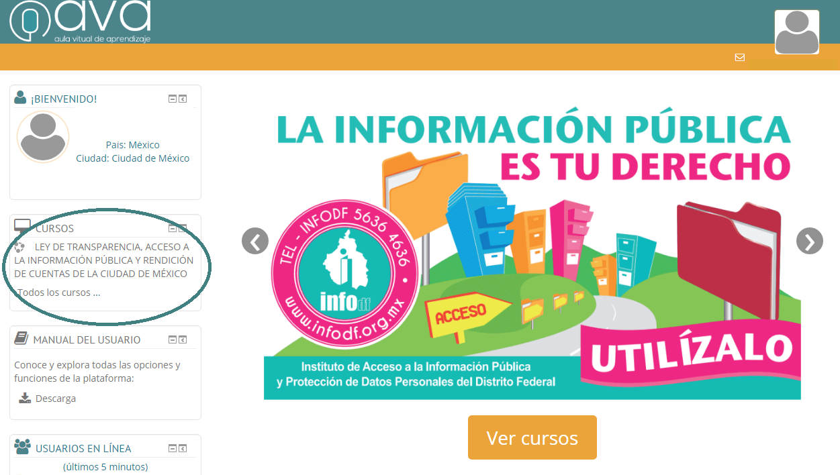
Inscríbete al curso de la LTAIPRC

Slide 8
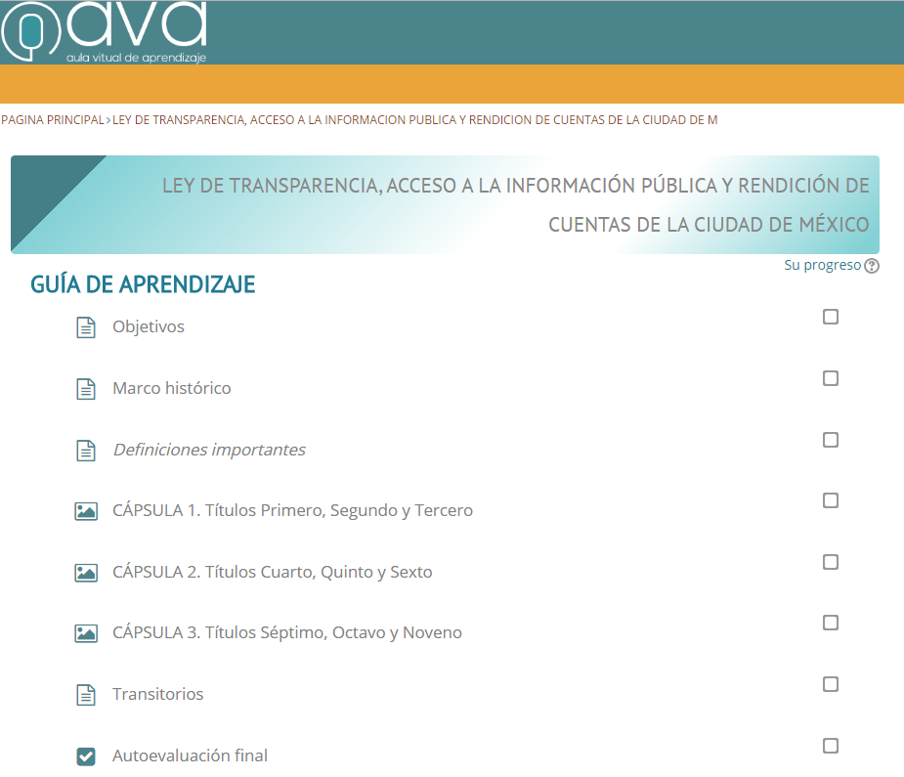
Contenido curso

Slide 9
Cápsula 1

Slide 10
Realización de evaluaciones

Slide 11
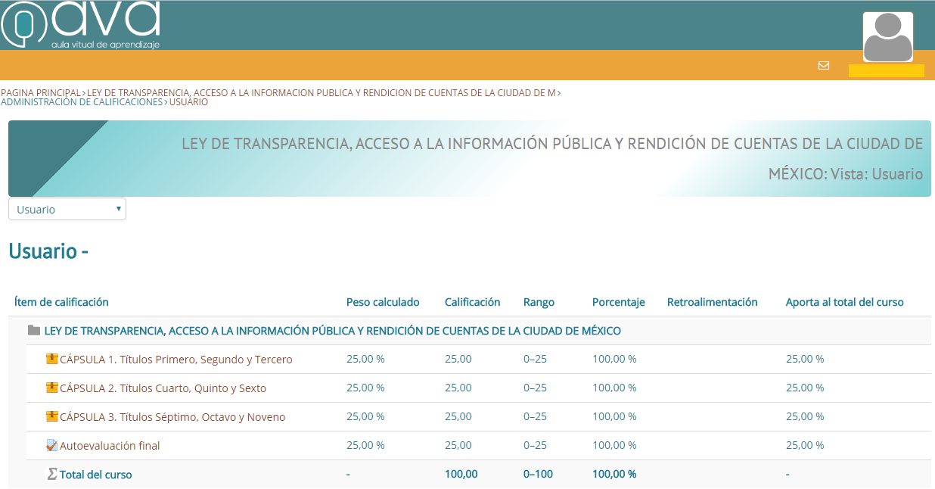
Calificaciones

Slide 12
Dirección de Capacitación y Cultura de la Transparencia
Abril 28, 2017

